Slide 1

TRƯỜNG THCS LẠC VIÊN
HỘI THI GIÁO VIÊN DẠY GIỎI CẤP TRƯỜNG
NĂM HỌC 2024 -2025
NHIỆT LIỆT CHÀO MỪNG QUÝ THẦY CÔ VỀ DỰ GIỜ
Giáo viên thực hiện: Nguyễn Phương Anh

Slide 2


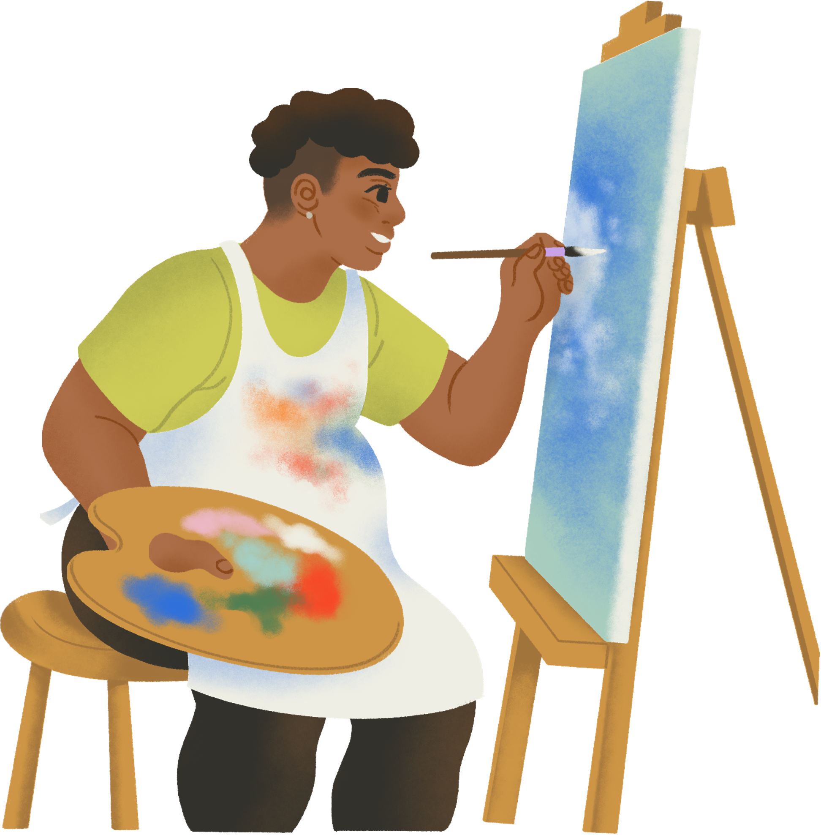
KHỞI ĐỘNG
TRÒ CHƠI
“Những chú khỉ tinh nghịch”

Slide 3

TRÒ CHƠI "NHỮNG CHÚ KHỈ TINH NGHỊCH"
+ Cách chơi: Các bạn học sinh giơ tay để giành lượt chơi. Khi đã giành được lượt chơi, bạn sẽ chọn hình ảnh chú khỉ mà mình thích và đọc to câu hỏi. Sau đó, bạn được chọn một bạn bất kì trong lớp để trả lời câu hỏi.
+ Luật chơi: Bạn giơ tay nhanh nhất sẽ là người đọc câu hỏi và được quyền chọn bạn trả lời. Mỗi câu trả lời đúng bạn đặt câu hỏi và bạn trả lời đều thành công chinh phục thử thách từ những chú khỉ tinh nghịch và nhận 1 phần quà nhỏ từ cô giáo.

Slide 4







1
5
3
2
4

Slide 5






A. Mĩ thuật cơ bản
B. Mĩ thuật ứng dụng.
CÂU HỎI 1
KHẨU HIỆU, BIỂU NGỮ THUỘC LOẠI HÌNH
MĨ THUẬT NÀO?
C. Mĩ thuật tạo hình.
D. Mĩ thuật đương đại.

Slide 6
A. Thiết kế thời trang.
B. Thiết kế khẩu hiệu, biểu ngữ.
CÂU HỎI 2
SẢN PHẨM CỦA
THIẾT KẾ ĐỒ HỌA LÀ?
C. Thiết kế thời trang vật nuôi.
D. Thiết kế đồ chơi.

Slide 7
Nổi bật để tăng hiệu quả thông tin.
B. Hài hòa màu nền và màu chữ.
CÂU HỎI 3
MÀU SẮC TRONG KHẨU HIỆU, BIỂU NGỮ CÓ ĐẶC ĐIỂM GÌ?
C. Đơn giản, hài hòa.
D. Kết hợp đậm nhạt phù hợp.

Slide 8
A. Unikey
B. Canva
CÂU HỎI 4
PHẦN MỀM TRÊN MÁY TÍNH DÙNG ĐỂ THIẾT KẾ KHẨU HIỆU, BIỂU NGỮ LÀ:
C. Excel
D. Avast.

Slide 9
A. Thể hiện nội dung thông điệp.
B. Tăng hiệu quả của thông tin muốn truyền đạt.
CÂU HỎI 5
VAI TRÒ CỦA NGHỆ THUẬT CHỮ
TRONG THIẾT KẾ KHẨU HIỆU
BIỂU NGỮ LÀ GÌ?
C. Phù hợp với nội dung truyền đạt.
D. Thể hiện đặc điểm của khẩu hiệu.

Slide 10



CHỦ ĐỀ: NGHỆ THUẬT THIẾT KẾ 2D
TIẾT 15 - BÀI 8:
THIẾT KẾ BÌA SÁCH
(Tiết 1)

Slide 11
NỘI DUNG BÀI HỌC
QUAN SÁT – NHẬN THỨC
THẢO LUẬN
I.
II.
III.
IV.
SÁNG TẠO
ỨNG DỤNG

Slide 12


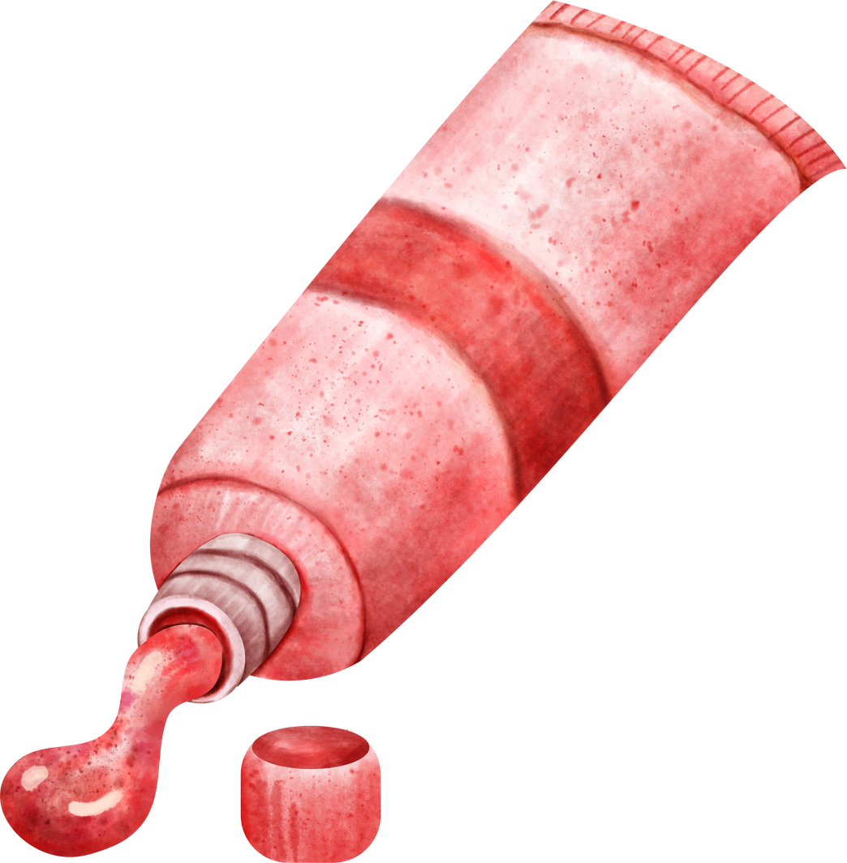


I. QUAN SÁT - NHẬN THỨC

Slide 13










HÌNH ẢNH MỘT SỐ BÌA SÁCH

Slide 14
GIAO NHIỆM VỤ
Khai thác thông tin và hình ảnh SGK/31,32. Phân tích các hình ảnh theo gợi ý sau:
Mô tả các thành phần của một bìa sách.
Chỉ ra sự khác nhau về hình thức thiết kế các loại bìa sách.
Chỉ ra thông tin trên từng bìa sách.
Giới thiệu một cuốn sách có bìa ấn tượng nhất mà em biết.
*/ Yêu cầu:
Học sinh chuẩn bị ở nhà, chuẩn bị theo 2 nhóm lớn
(Nhóm 1: Tổ 1,2; Nhóm 2: Tổ 3,4).
- Các nhóm lựa chọn hình thức báo cáo: Powerpoint, sơ đồ tư duy, tập san…

Slide 15

Trình bày sản phẩm nhóm 1 (Tổ 1,2)

Slide 16

Trình bày sản phẩm nhóm 2 (Tổ 3,4)

Slide 17

Bìa trước
Bìa sau
Gáy sách

Slide 18

TÊN TÁC GIẢ
TÊN CUỐN SÁCH
LOGO, TÊN NHÀ XUẤT BẢN,
TÊN ĐƠN VỊ PHÁT HÀNH SÁCH
HÌNH MINH HỌA

Slide 19



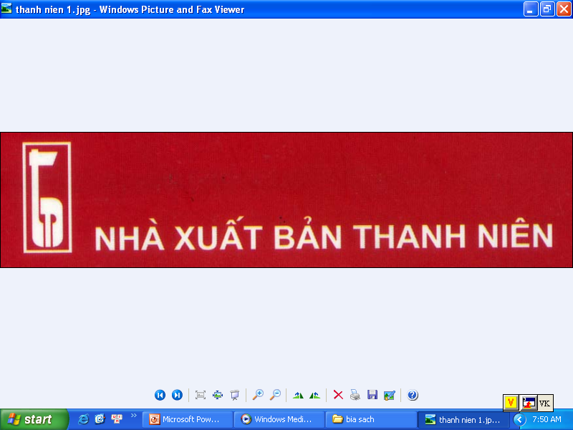






LOGO, BIỂU TRƯNG

Slide 20



THỂ LOẠI SÁCH KHÁC NHAU
CÓ HÌNH THỨC THIẾT KẾ KHÁC NHAU
Sách văn học, nghệ thuật
Sách chính trị, lí luận
Sách giáo khoa

Slide 21
KẾT LUẬN
Bìa sách gồm: bìa trước, bìa sau và gáy.
Bìa trước là phần quan trọng nhất giúp làm nổi bật nội dung, thông điệp của cuốn sách.
Bìa trước gồm: tên cuốn sách; tên tác giả; tên nhà xuất bản, logo, biểu trưng; hình minh họa.
Mỗi thể loại sách đều có hình thức thiết kế khác nhau,
phù hợp với nội dung và đối tượng độc giả hướng đến.

Slide 22


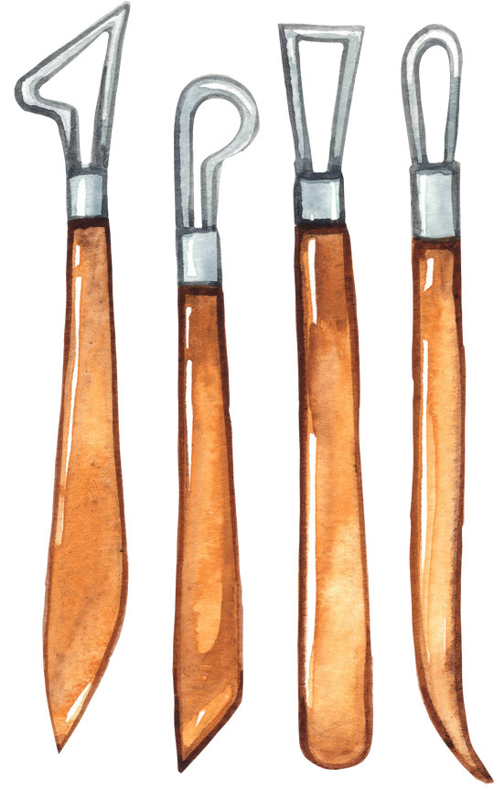
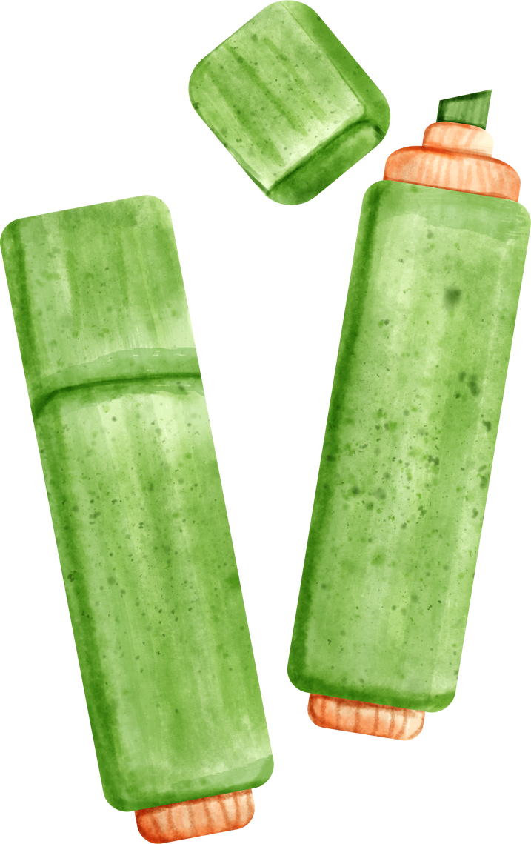
II. SÁNG TẠO

Slide 23


1. Tìm ý tưởng

Slide 24

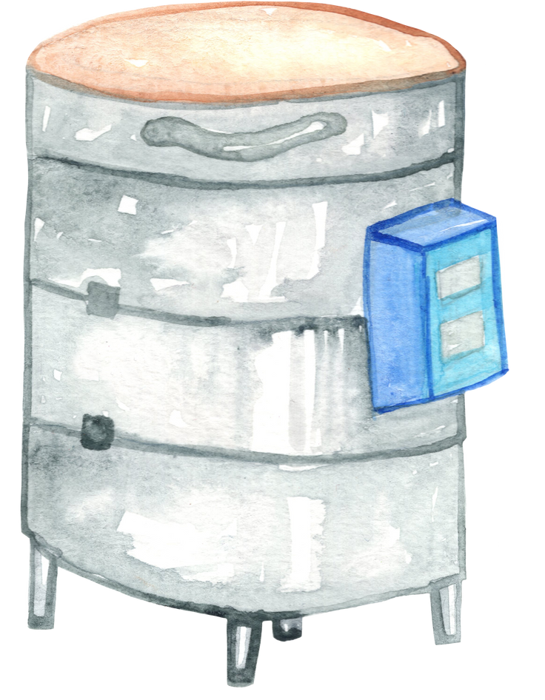
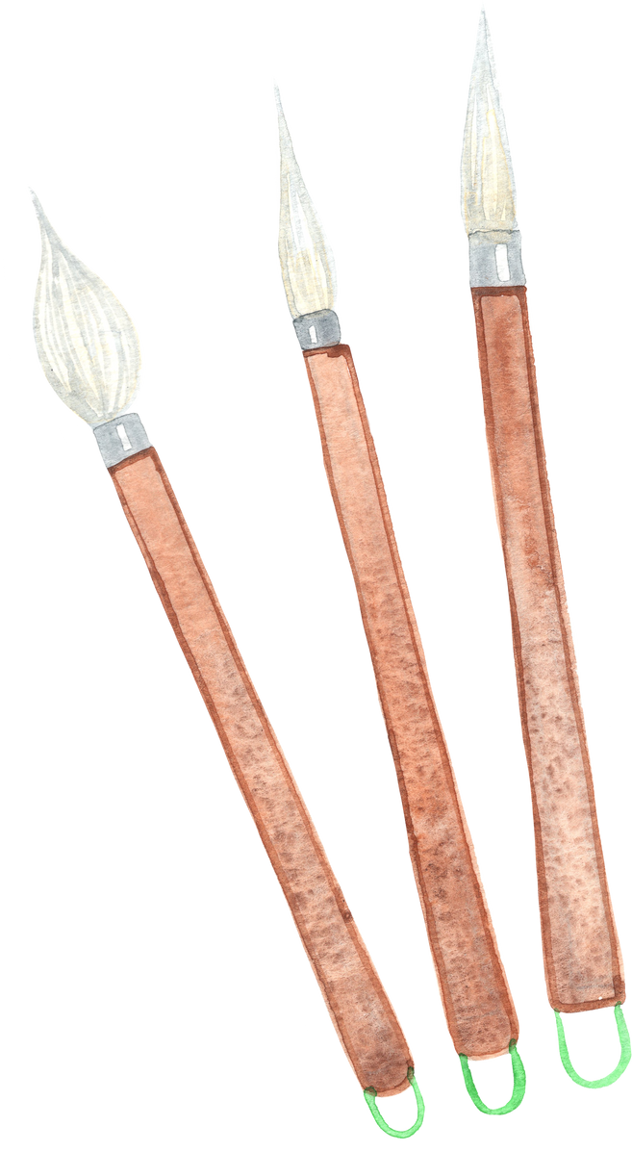
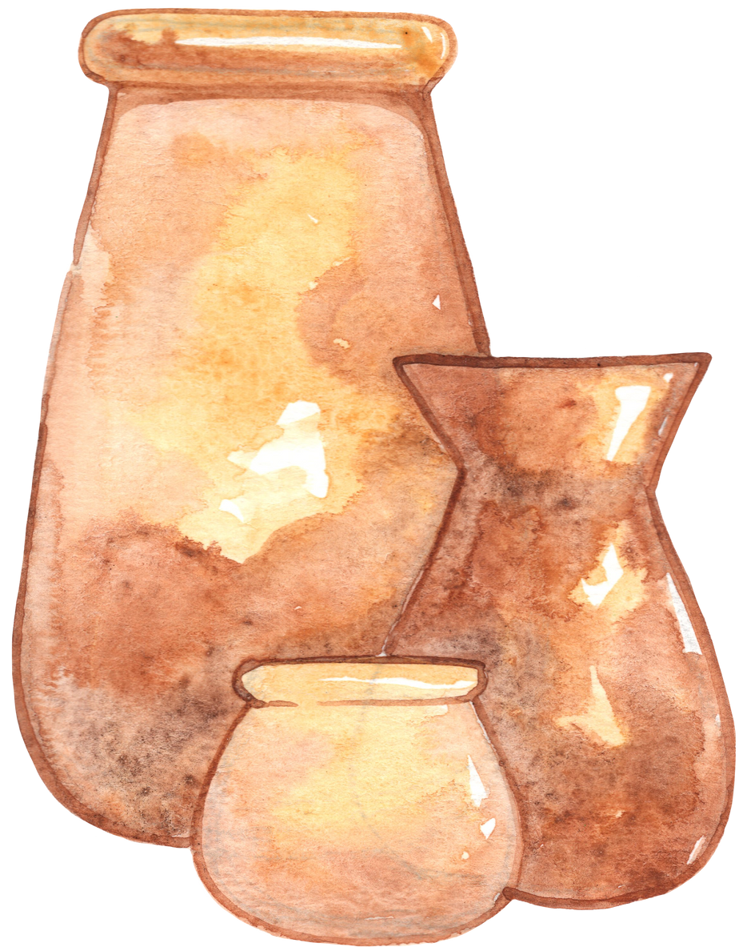
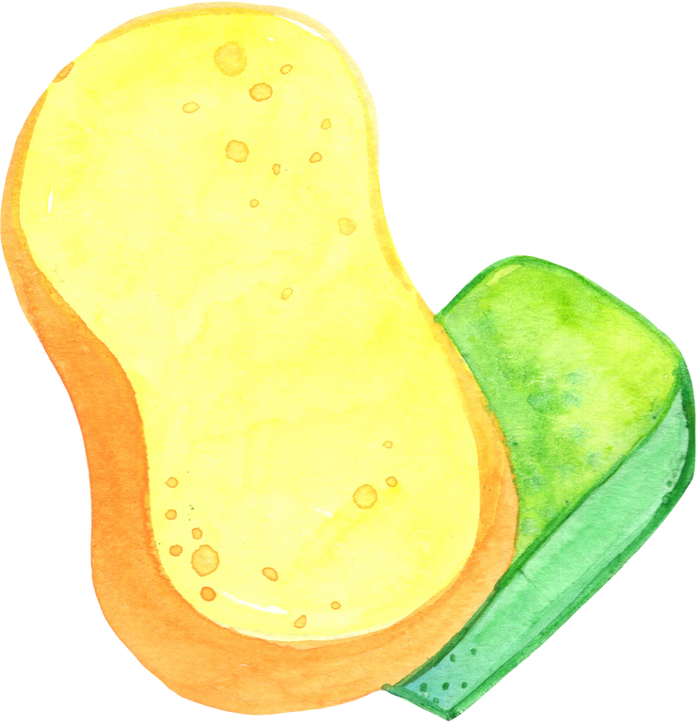
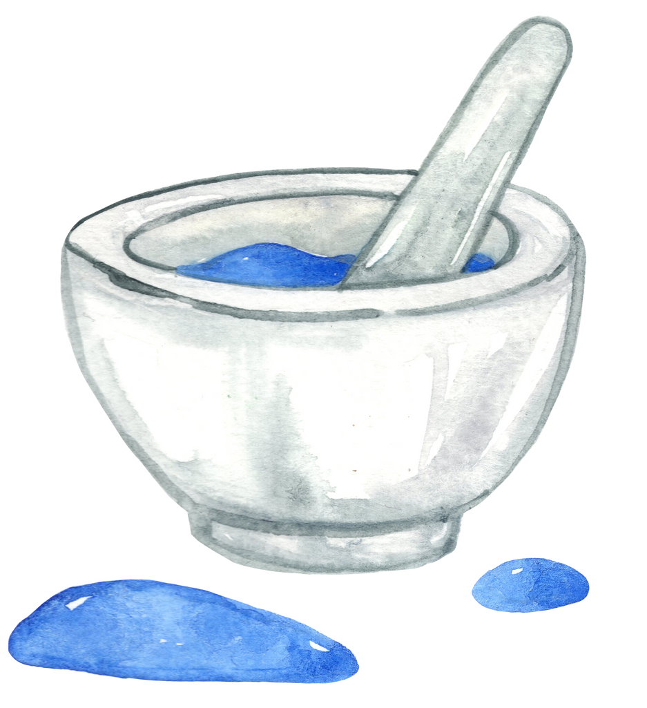
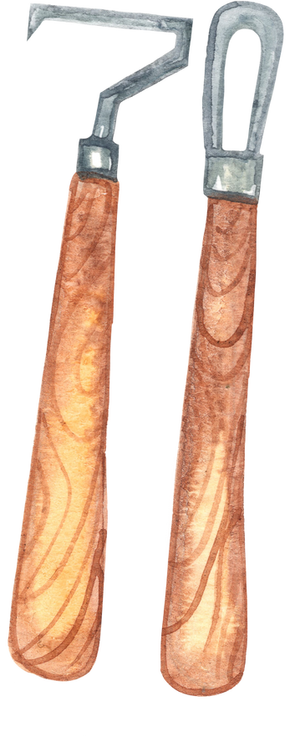
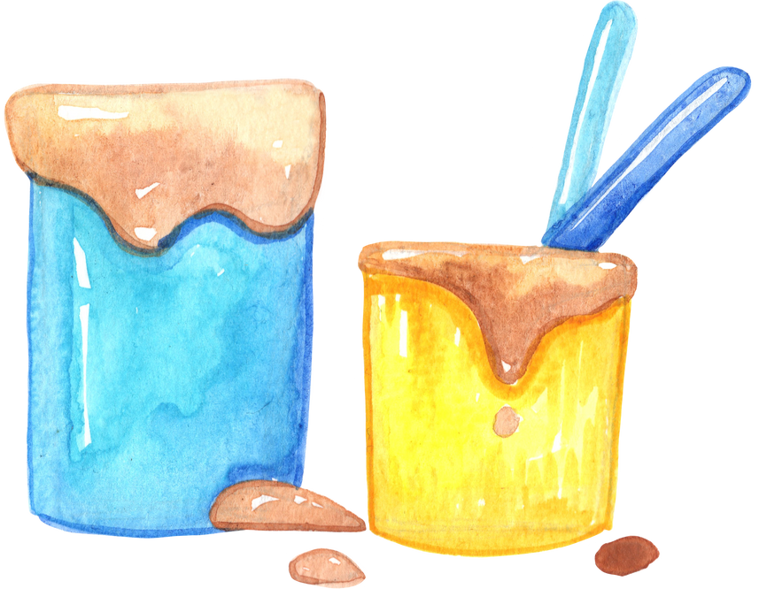
Các bước tìm ý tưởng
02
Xác định bố cục, chọn hình minh họa, chữ phù hợp với nội dung.
03
Xác định
phương pháp thiết kế.
01
Tìm hiểu thể loại, nội dung của sách.

Slide 25
1. Tìm ý tưởng
Trình bày ý tưởng thiết kế bìa sách.
2. Thực hành

Slide 26
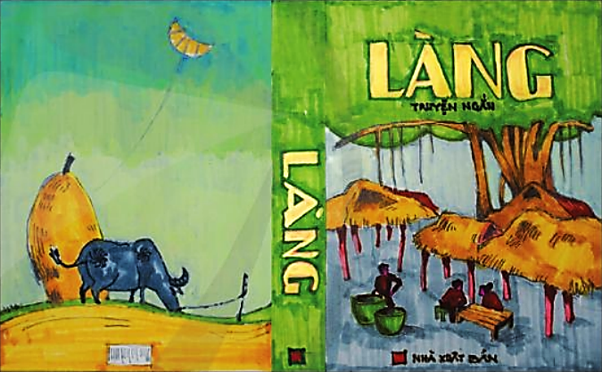
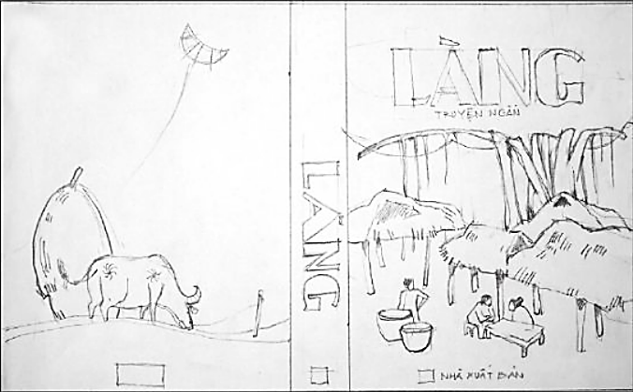
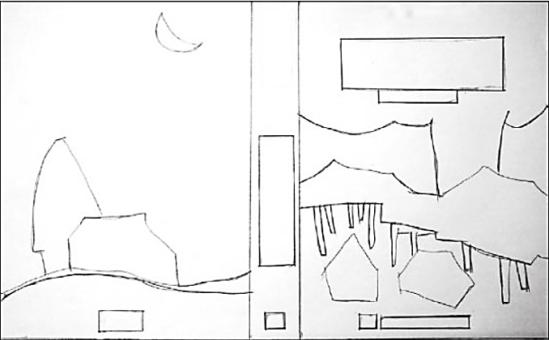
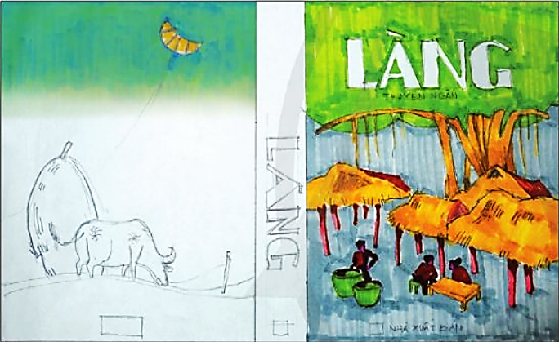
CÁC BƯỚC THIẾT KẾ BÌA SÁCH
1
2
3
4

Slide 27

THIẾT KẾ BÌA SÁCH
Bước 1
Bước 2
Bước 3
Bước 4
2
1
3
4

Slide 28
THIẾT KẾ BÌA SÁCH
Bước 1
Bước 2
Bước 3
Bước 4
Tìm bố cục, vẽ phác mảng hình, mảng chữ.
Vẽ chi tiết.
Hoàn thiện sản phẩm.
Vẽ màu.
2
1
3
4

Slide 30
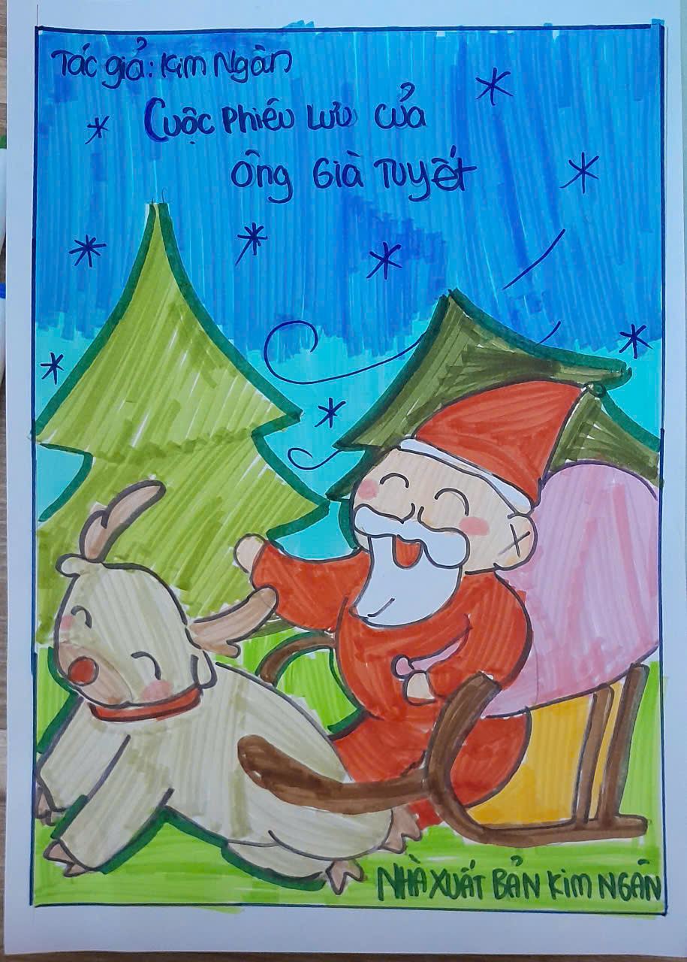

Slide 31

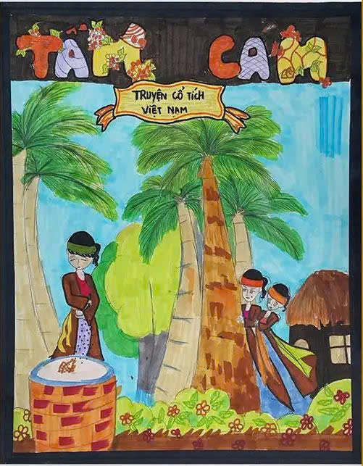

MỘT SỐ SẢN PHẨM CỦA HỌC SINH

Slide 32
3. Luyện tập
Em hãy sử dụng chữ trang trí hoặc chữ kết hợp với hình minh họa để thiết kế trang bìa cho cuốn sách mà em yêu thích.
Yêu cầu:
Thiết kế trong khuôn khổ tự chọn. Hình vuông (19x19cm) hoặc hình chữ nhật (17x24cm).
Hình ảnh và kiểu chữ thể hiện được nội dung và thể loại của cuốn sách.
Vẽ bằng tay, vẽ kết hợp cắt dán.

Slide 33



VẬN DỤNG
- Tìm hiểu cách thiết kế bìa sách trên một số phần mềm, trang Wed như: Adobe InDesign, Adobe Spark, Canva…

Slide 34
HƯỚNG DẪN HỌC TẬP
Tiết học sau:
+ Chuẩn bị đầy đủ đồ dùng học tập để hoàn thành bài thực hành.
+ Hoàn thành và nộp sản phẩm nếu thiết kế trên phần mềm.

